Slide 1
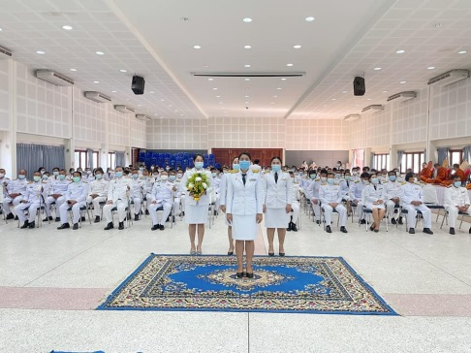
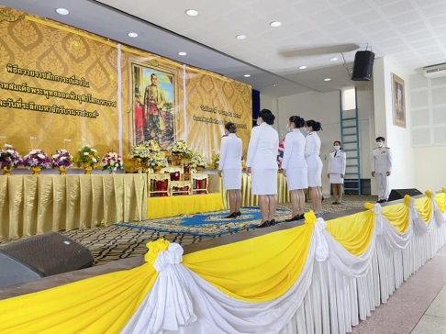
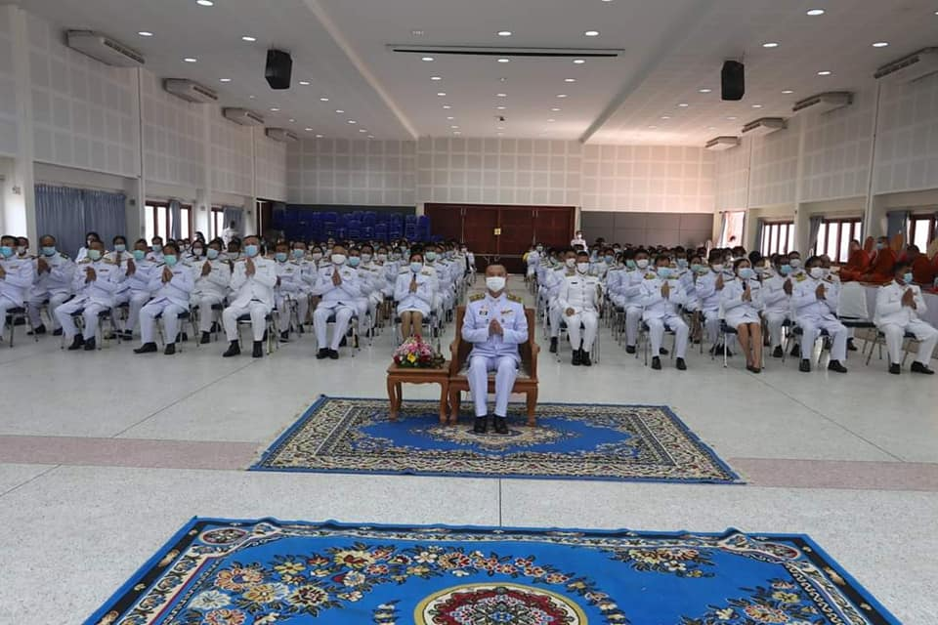
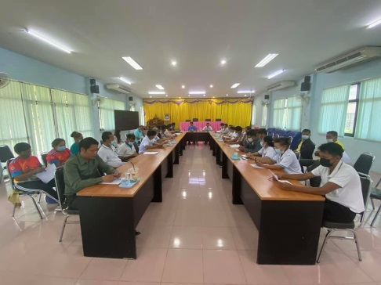
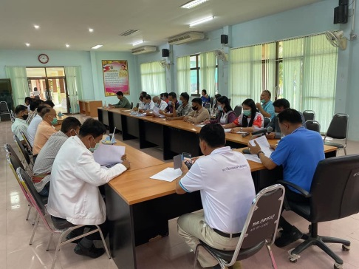
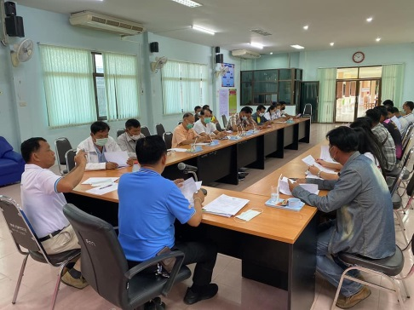
เทศบาลตำบลกุดชมภู
ประจำเดือนเมษายน 2564
พิธีวางพุ่มดอกไม้ถวายสักการะพระบาทสมเด็จพระพุทธยอดฟ้าจุฬาโลกมหาราช เนื่องในวันจักรี (วันที่ ๖ เมษายนของทุกปี)
วันที่ 6 เมษายน 2564 เวลา 09.00 น. เทศบาลตำบลกุดชมภู ร่วมพิธีวางพานพุ่มดอกไม้ถวายสักการะพระบาทสมเด็จ
พระพุทธยอดฟ้าจุฬาโลกมหาราช เนื่องในวันจักรี ณ ห้องประชุมอำเภอพิบูลมังสาหาร เพื่อร่วมรำลึกถึงพระมหากรุณาธิคุณ
ของพระบาทสมเด็จพระพุทธยอดฟ้าจุฬาโลกมหาราช และวันที่ระลึกมหาจักรีบรมราชวงศ์
วันที่ 7 เมษายน 2564 เวลา 13.00 น. การประชุมโครงการจัดประเพณีวันสงกรานต์และรดน้ำขอพรผู้สูงอายุ ประจำปี 2564
ณ ห้องประชุมเทศบาลตำบลกุดชมภู อำเภอพิบูลมังสาหาร จังหวัดอุบลราชธานี

Slide 2
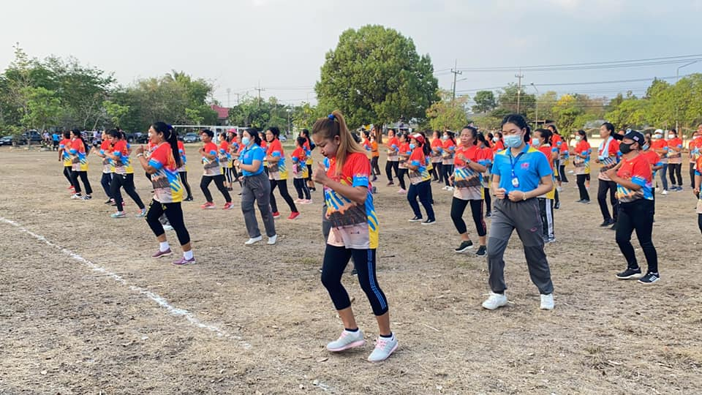
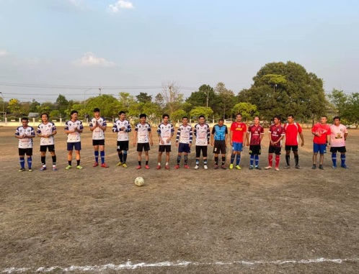
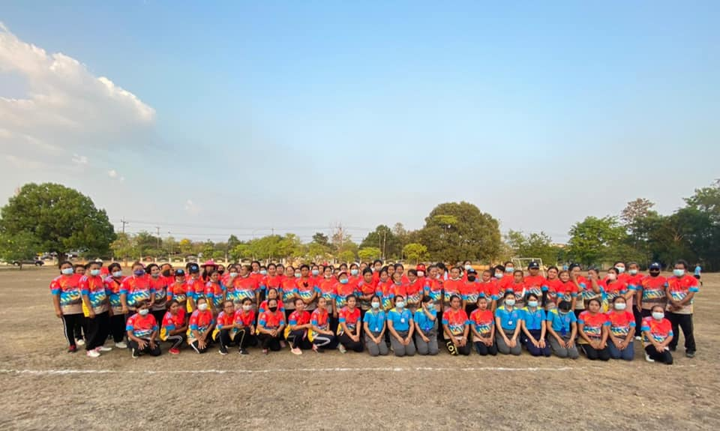
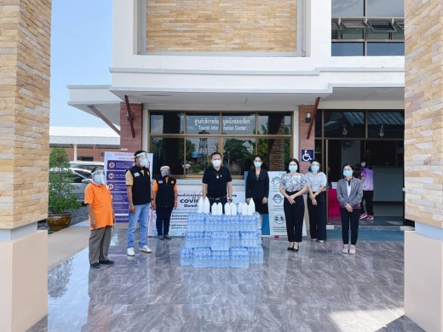
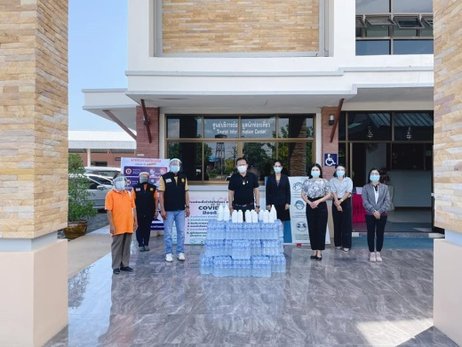
เทศบาลตำบลกุดชมภู
ประจำเดือนเมษายน 2564
วันที่ 7 เมษายน 2564 เวลา 17.00 น. เทศบาลตำบลกุดชมภูร่วมกับอำเภอพิบูลมังสาหารจัดกิจกรรมออกกำลังกายเพื่อส่งเสริมสุขภาพ กีฬาฟุตบอล ตะกร้อ เต้นแอโรบิค ณ สนามกีฬาโรงเรียนบ้านยอดดอนชี ตำบลกุดชมภู อำเภอพิบูลมังสาหาร
จังหวัดอุบลราชธานี
วันที่ 21 เมษายน พ.ศ. 2564 เวลา 10.30 น. เทศบาลตำบลกุดชมภู สนับสนุน น้ำดื่ม น้ำยาฆ่าเชื้อ และเจลแอลกอฮอล์ ให้แก่ กลุ่มเสี่ยงที่สัมผัสกับผู้ป่วยติดเชื้อไวรัสโคโรนา 2019 Case บ้านแก่งเจริญ หมู่ที่ 5 ผ่านผู้นำท้องที่ และ อสม.

Slide 3
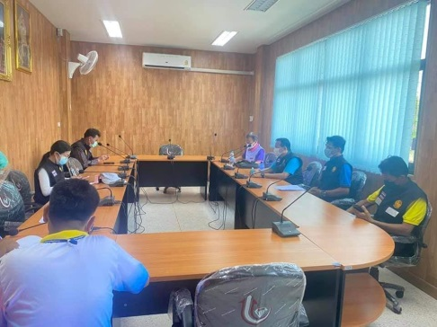
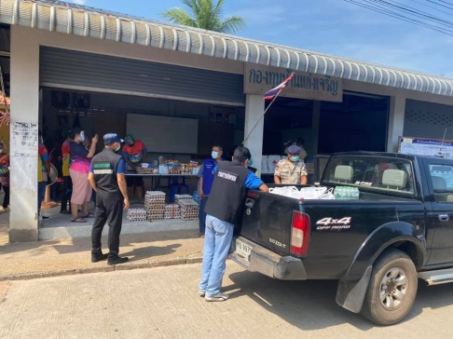
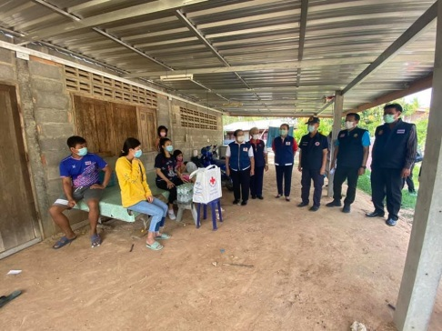
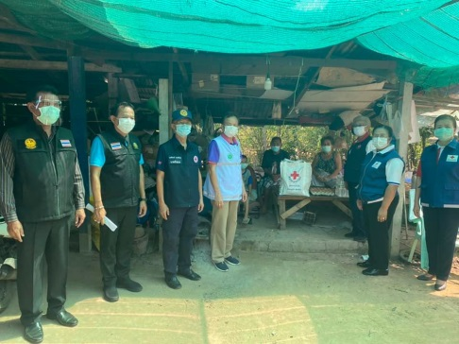
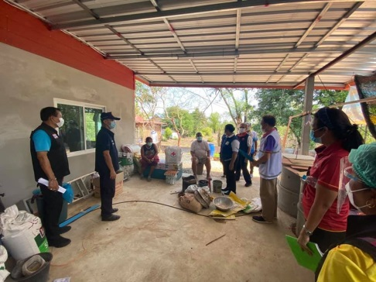
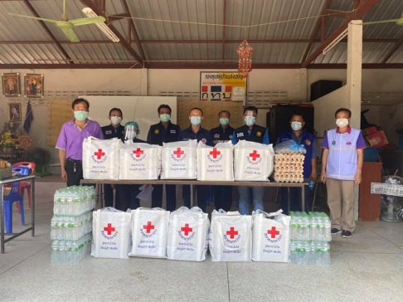
เทศบาลตำบลกุดชมภู
ประจำเดือนเมษายน 2564
วันที่ 25 เมษายน พ.ศ.2564 เวลา 13.00 น. นายกเหล่ากาชาดจังหวัดอุบลราชธานี พร้อมด้วย นายฤทธิสรรค เทพพิทักษ์ นายอำเภอพิบูลมังสาหาร สาธารณสุขอำเภอพิบูลมังสาหาร ปลัดอำเภอพิบูลมังสาหาร รพ.สต.ตำบลกุดชมภู กำนันตำบลกุดชมภู เทศบาลตำบลกุดชมภู โดยนายอภิชาติ เศรษฐมาตย์ ปลัดเทศบาล ปฏิบัติหน้าที่ นายกเทศมนตรีตำบลกุดชมภู พร้อมพนักงานเจ้าหน้าที่เทศบาลตำบลกุดชมภู ร่วมมอบสิ่งของเครื่องใช้ อุปโภค-บริโภค ของใช้จำเป็น พร้อมเยี่ยมและให้กำลังใจ แก่กลุ่มเสี่ยง
ที่สัมผัส ผู้ติดเชื้อไวรัสโคโน่า 2019 ที่กักตัว 14 วัน ณ บ้านแก่งเจริญ หมู่ที่ 5 ต.กุดชมภู อ.พิบูลมังสาหาร จ.อุบลราชธานี

Slide 4
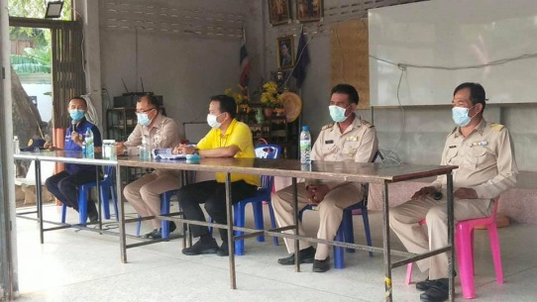
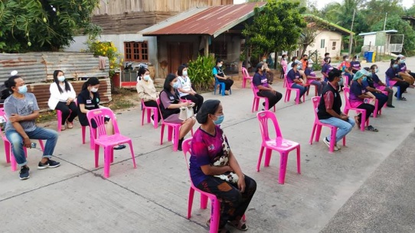
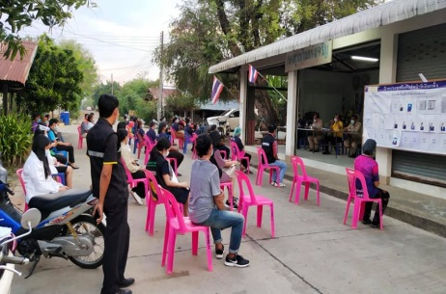
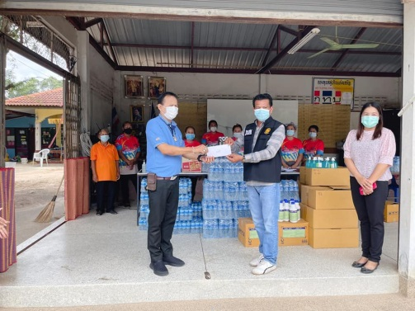
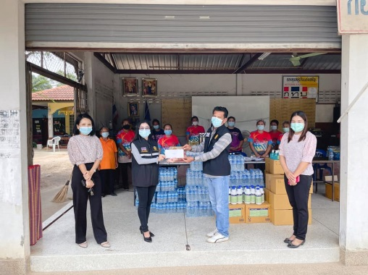
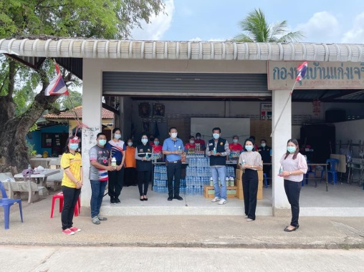
เทศบาลตำบลกุดชมภู
ประจำเดือนเมษายน 2564
วันที่ 26 เมษายน 2564 เวลา 17.00 น. นายฤทธิสรรค์ เทพพิทักษ์ นายอำเภอพิบูลมังสาหาร พร้อมด้วย
นายอภิชาติ เศรษฐมาตย์ ปลัดเทศบาล ปฏิบัติหน้าที่ นายกเทศมนตรีตำบลกุดชมภู นายสันติ ศรัทธาพันธ์ ผู้ช่วยสาธารณสุขอำเภอพิบูลมังสาหาร,เจ้าหน้าที่สาธารณสุขอำเภอ,เจ้าหน้าที่ รพ.สต.กุดชมภู เจ้าหน้าที่เทศบาลตำบลกุดชมภู กำนันผู้ใหญ่บ้าน อสม.และตัวแทนชาวบ้าน ประชุมเพื่อดำเนินการมาตรการชุมชนในการควบคุมป้องกันการแพร่ระบาดของโรคติดเชื้อไวรัสโคโรนา 2019 (COVID-19) แบบบูรณาการเร่งด่วน เพื่อให้พนักงานเจ้าหน้าที่สามารถดำเนินการสกัดกั้น
และมาตรการป้องกัน ระงับ ยับยั้งสถานการณ์ได้อย่างทันท่วงที ในพื้นที่หมู่บ้านแก่งเจริญ หมู่ที 5 ตำบลกุดชมภู
อำเภอพิบูลมังสาหาร จังหวัดอุบลราชธานี
วันที่ 28 เมษายน พ.ศ. 2564 เวลา 10.30 น. เทศบาลตำบลกุดชมภู โดย นายอภิชาติ เศรษฐมาตย์ ปลัดเทศบาล
ปฏิบัติหน้าที่ นายกเทศมนตรีตำบลกุดชมภู พร้อมด้วยเจ้าหน้าที่เทศบาลตำบลกุดชมภู มอบน้ำดื่ม เจลแอลกอฮอล์ และน้ำยาฆ่าเชื้อ และขอขอบคุณการประปาส่วนภูมิภาค ที่บริจาคน้ำดื่ม 30 แพ็ค ให้แก่ ผู้นำชุมชน อสม. บ้านแก่งเจริญ หมู่ที่ 5 เพื่อมอบให้กลุ่มเสี่ยงที่สัมผัสกับผู้ป่วยติดเชื้อไวรัสโคโรนา 2019 และประชาชนบ้านแก่งเจริญ พร้อมนี้ยังมอบเงิน (ส่วนตัว) สนับสนุนการปฏิบัติงาน ให้แก่ อสม.บ้านแก่งเจริญด้วย

Slide 5
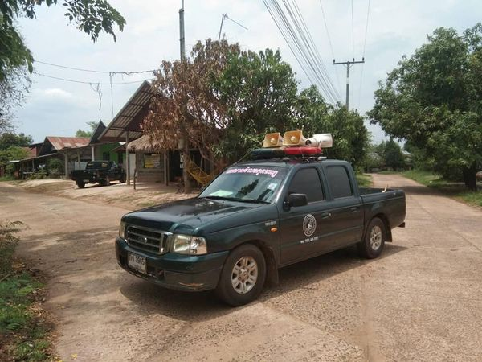
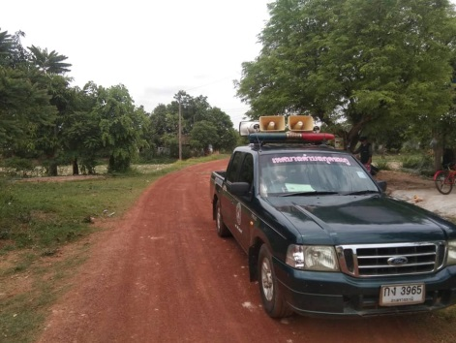
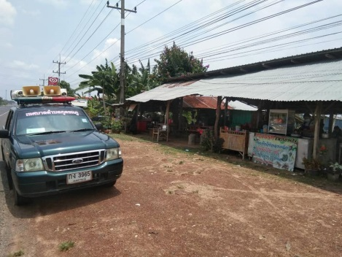
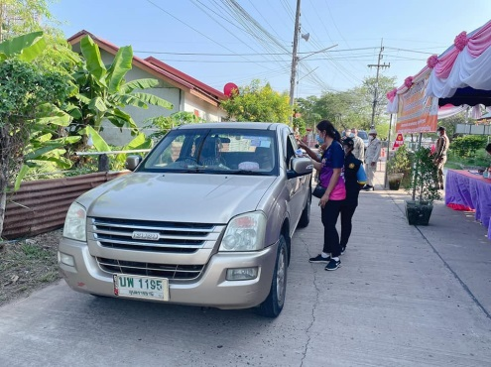
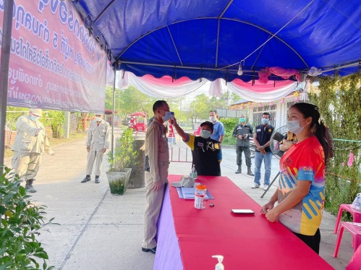
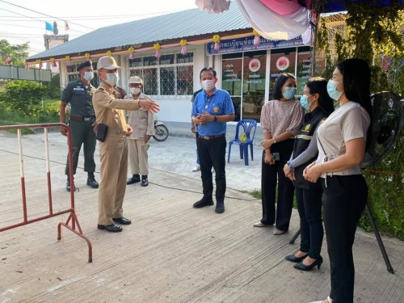
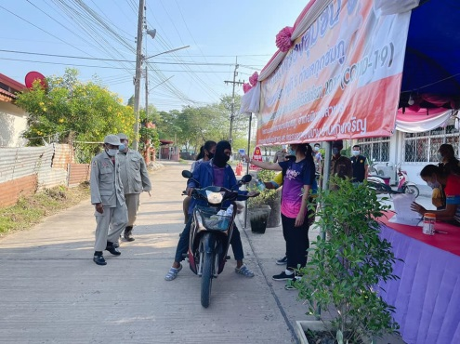
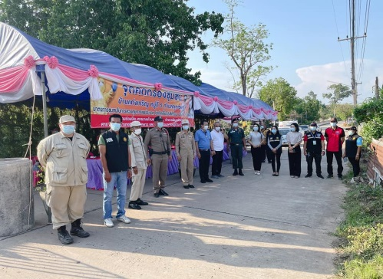
เทศบาลตำบลกุดชมภู
ประจำเดือนเมษายน 2564
วันที่ 28 เมษายน พ.ศ. 2564 เทศบาลตำบลกุดชมภู โดยงานส่งเสริมสุขภาพ ออกประชาสัมพันธ์ให้ความรู้แก่ประขาชนในการปฏิบัติตัวในการป้องกันโรคติดเชื้อไวรัสโคโรน่า2019 (COVID-19) ในเขตพื้นที่ตำบลกุดชมภู
วันที่ 28 เมษายน 2564 เวลา 17.00 น. นายฤทธิสรรค์ เทพพิทักษ์ นายอำเภอพิบูลมังสาหาร
พร้อมด้วย นายอภิชาติ เศรษฐมาตย์ ปลัดเทศบาล ปฏิบัติหน้าที่ นายกเทศมนตรีตำบลกุดชมพู เจ้าหน้าที่เทศบาลตำบลกุดชมพูกำนัน ออกตรวจเยี่ยม จุดตรวจคัดกรอง โควิค -19 หมู่ที่ 5 บ้านแก่งเจริญ มาตรการชุมชนในการควบคุมป้องกันการแพร่ระบาดของโรคติดเชื้อไวรัสโคโรนา 2019 (COVID-19) เพื่อให้กำลังใจ พนักงาน เจ้าหน้าที่ ผู้ใหญ่บ้าน อปพร. อสม. ตำรวจ ตชด. ตลอดจน ผู้ปฏิบัติหน้าที่ตรวจคัดกรองทุกท่าน ในพื้นที่หมู่บ้านแก่งเจริญ หมู่ที 5 ตำบลกุดชมภู อำเภอพิบูลมังสาหาร
จังหวัดอุบลราชธานี

